Slide 1



Welkom bij deze workshop!
Spelregels
- Zet je microfoon uit als je niet aan het woord bent!
- Gebruik de chat om een vraag te stellen.
- Veel plezier!
Technische problemen?
Bel voor technische ondersteuning tot 15:30 met Renate van Keulen 0616480867 en vanaf 15:30 met Gijs Leenders 0681241834.

Slide 2
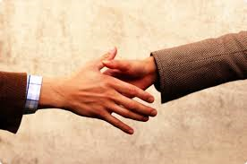
Even voorstellen …
Roy Dielemans, MA (Ed) MBA
docent Nederlands en geschiedenis
bestuurssecretaris College de Heemlanden
buitenpromovendus Radboud Universiteit
* promotiebeurs Dudoc-Alfa

Slide 3
Opzet van de workshop
Programma
Introductie 10 minuten
Casus Afrikaans 20 minuten
Nabespreking en discussie 20 minuten
Uitloop en afsluiting 10 minuten

Slide 4
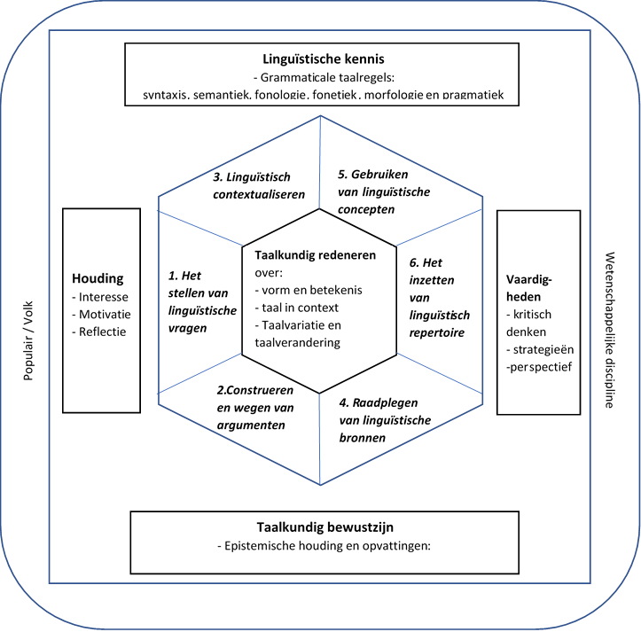
Model voor taalkundig redeneren
Wat is taalkundig redeneren?
Taalkundige vragen stellen
Taalkundige argumenten formuleren
Taalkundige context schetsen
Gebruiken van taalkundige concepten
Gebruiken van taalkundige bronnen
Gebruiken van taalkundige strategieën
Redeneren over:
vorm en betekenis
taal in context
variatie en verandering

Slide 5
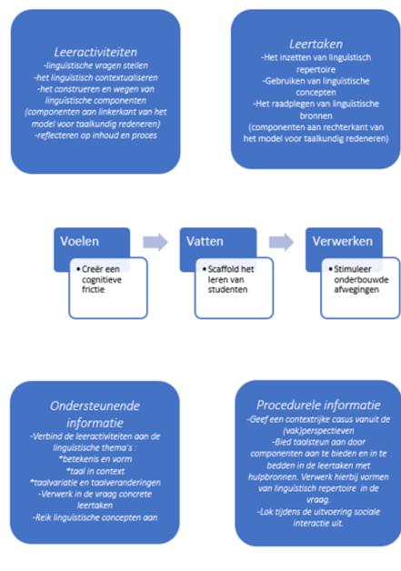
Ontwerpprincipes

Slide 6
Linguïstisch repertoire
Het inzetten van een linguïstisch repertoire: elke taalkundige heeft een arsenaal aan middelen beschikbaar om erachter te komen hoe taaluitingen in elkaar zitten en wat ze betekenen. Het gaat hierbij om linguïstisch repertoire waarmee de taalkundig redeneerder de taalvorm aanpast door:
- Weglating (deletie)
- Vervanging (substitutie)
- Toevoeging (insertie)
- Aanpassing van kenmerken (morfologische aanpassing)
- Omzetting (transformatie)

Slide 7
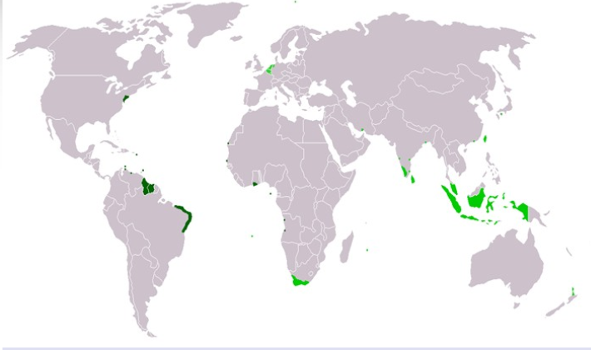
Introductie
24 miljoen Nederlandstaligen
Top 40 van de 6000 talen ter wereld
8ste taal van de Europese Unie
In 6 landen een officiële taal
Studie Nederlands op 150 universiteiten in het buitenland
Afrikaans (6 miljoen sprekers in Zuid-Afrika en Namibië)
Het Woordenboek der Nederlandsche Taal is het grootste woordenboek ter wereld
bron: www.taalunieversum.org
Nederlandse koloniën en handelsposten

Slide 8
Workshop
Casus
Geluidsfragment
Lees de tekst in bijlage 1
Verdelen van de alinea’s

Slide 9
Workshop
We gaan de stappen uit het de hand-out volgen:
-Stap 1 3 minuten
-Stap 2 3 minuten
-Stap 3 3 minuten
-Stap 4 3 minuten
Succes!

Slide 10
Nabespreking en discussie
Welke taalkundige overeenkomsten en verschillen zijn er tussen het Nederlands en het Afrikaans en welke verklaringen zijn daarvoor te benoemen?
Hoe kan taalkundig redeneren ingezet worden binnen het schoolvak Nederlands?
Vragen en discussie

Slide 11
Bedankt voor je aandacht!
Dit is het einde van deze workshop.
Gebruik de website:
https://dudoc-alfa.vakdidactiekgw.nl/vonk/programma/
voor het vervolg van de inspiratiemiddag.
Technische problemen?
Bel voor technische ondersteuning tot 15:30 met Renate van Keulen 0616480867 en vanaf 15:30 met Gijs Leenders 0681241834.

